Slide 1
Perkembangan Budidaya Rumput Laut di Indonesia 2019-2022
Ricky Suhanry
ricky.suhanry107@gmail.com

Slide 2
Introduction
Rumput laut merupakan salah satu dari beberapa sumber daya alam (SDA) yang membantu mendorong perekonomian beberapa daerah di Indonesia. Wilayah Indonesia sebagian besar dikelilingi oleh laut dan memiliki iklim tropis yang mendukung budidaya rumput laut. Menurut FAO Fisheries and Aquaculture(2020), Indonesia adalah negara yang produksi rumput laut terbesar ketiga setelah China dan Vietnam (algae & microalgae).
Namun terdapat beberapa kendala yang menyebabkan produksi rumput laut menurun seperti kondisi cuaca dan perubahan iklim yang tidak menentu atau kualitas bibit yang kurang baik. Oleh karena itu, dengan analysis ini dapat memberikan informasi yang bermanfaat bagi pembudidaya dan stakeholder dalam mengambil keputusan yang tepat berdasarkan data yang sudah diolah.

Slide 3
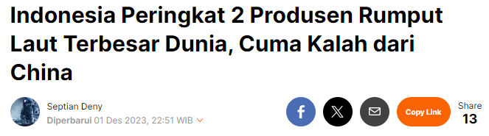
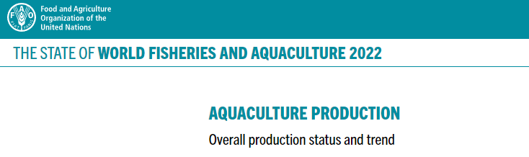
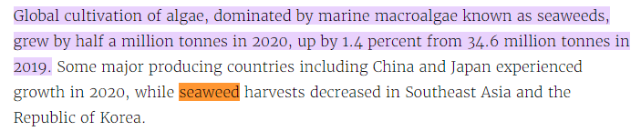
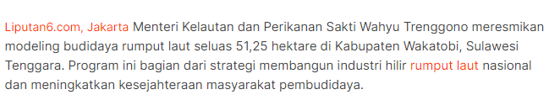

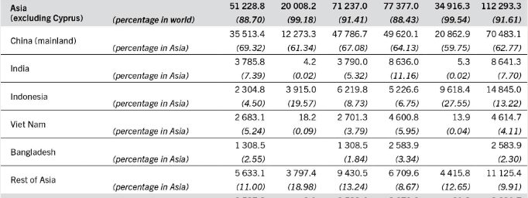
https://www.liputan6.com/bisnis/read/5470253/indonesia-peringkat-2-produsen-rumput-laut-terbesar-dunia-cuma-kalah-dari-china
https://www.fao.org/3/cc0461en/online/sofia/2022/aquaculture-production.html#:~:text=Global%20cultivation%20of%20algae%2C%20dominated,34.6%20million%20tonnes%20in%202019.

Slide 4
Step 1 - Data Collection & Data Integration
Menentukan tujuan dari analisa data
Melakukan proses data collection dan integration dengan mengumpulkan dari berbagai sumber data yang kredibel (extract)
Melakukan proses load data dalam bentuk file .csv ke dalam database dengan file .sql (load)
Melakukan proses data transformasi yang terdiri dari beberapa proses (transform):
-> Melakukan proses pengecekan missing value
-> Melakukan proses mengubah tipe data
-> Melakukan proses menyesuaikan nama column
[ extract -> transform -> load ]

Slide 5
Step 1 - Data Collection & Data Integration
Tujuan dari analisa data yaitu:
Melihat dan menjelaskan angka pertumbuhan produksi rumput laut secara keseluruhan di beberapa provinsi di Indonesia per tahun.
Melihat dan menganalisa angka produksi beberapa jenis rumput laut produksi rumput laut di beberapa provinsi di Indonesia

Slide 6
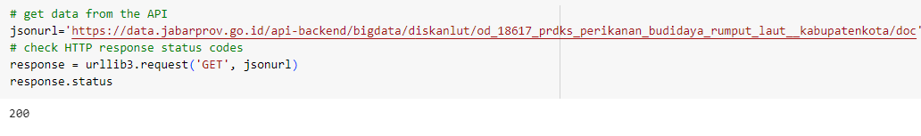
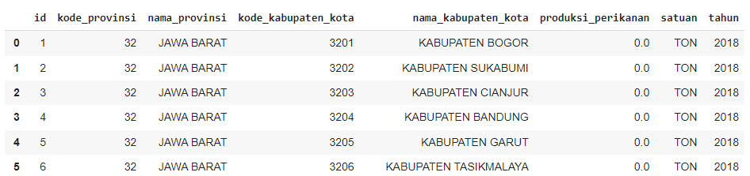
Step 1 - Data Collection & Data Integration
Sumber data ke-1 yang digunakan adalah: open data jabar
https://opendata.jabarprov.go.id/id/dataset/produksi-perikanan-budidaya-rumput-laut-berdasarkan-kabupatenkota-di-jawa-barat

Slide 7
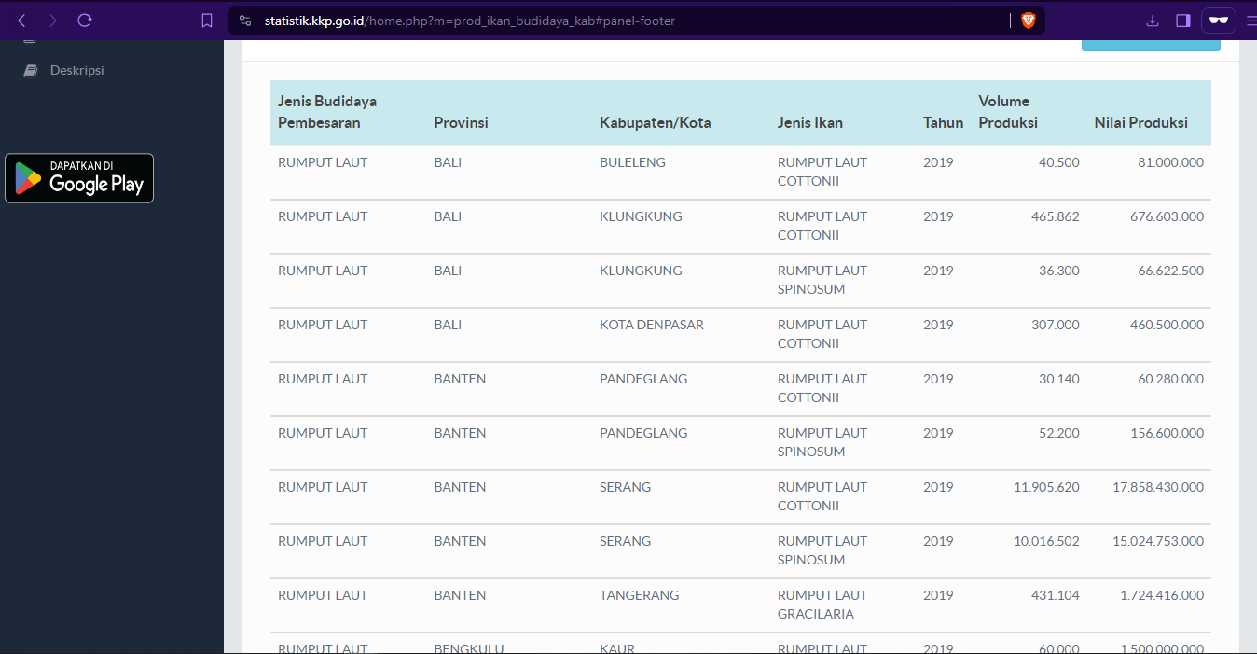
Step 1 - Data Collection & Data Integration
Sumber data ke-2 yang digunakan adalah: statistik-kkp
https://statistik.kkp.go.id/home.php?m=prod_ikan_budidaya_kab#panel-footer

Slide 8
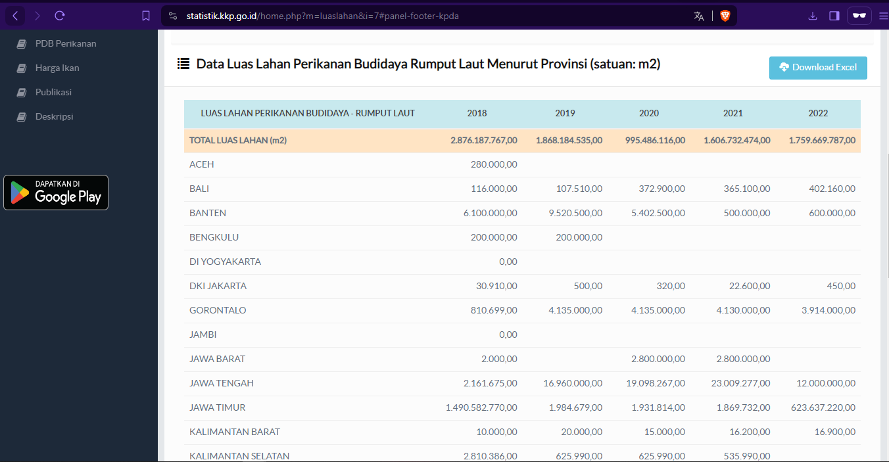
Step 1 - Data Collection & Data Integration
Sumber data ke-3 yang digunakan adalah: statistik-kkp
https://statistik.kkp.go.id/home.php?m=luaslahan&i=7#panel-footer-kpda

Slide 9
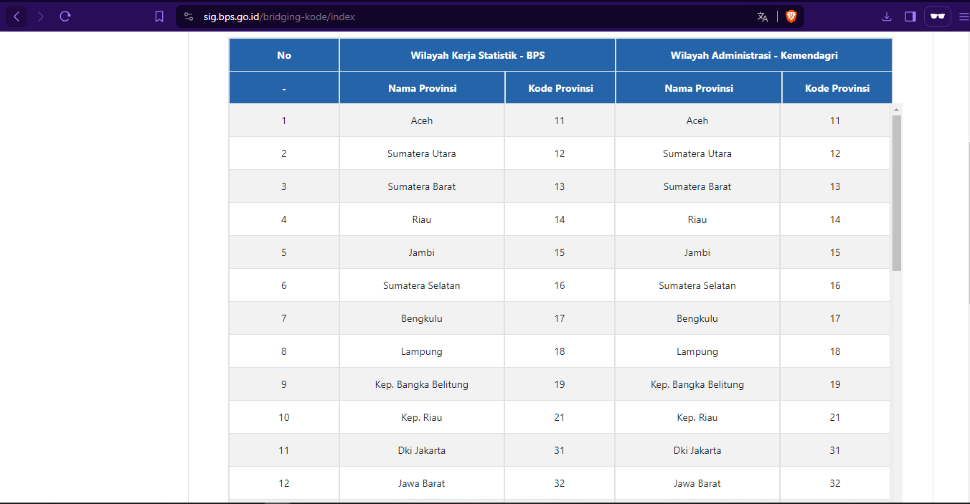
Step 1 - Data Collection & Data Integration
Sumber data ke-4 yang digunakan adalah: BPS
https://sig.bps.go.id/bridging-kode/index

Slide 10
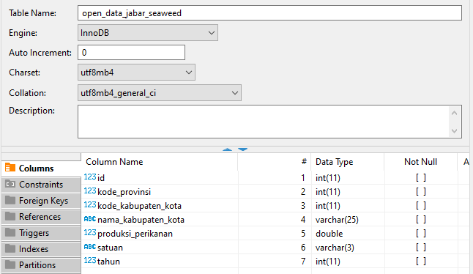
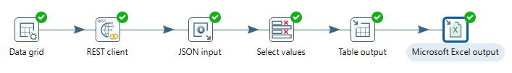
Step 1 - Data Collection & Data Integration
Melakukan proses ETL dari API (tanpa auth) dengan pentaho

Slide 11
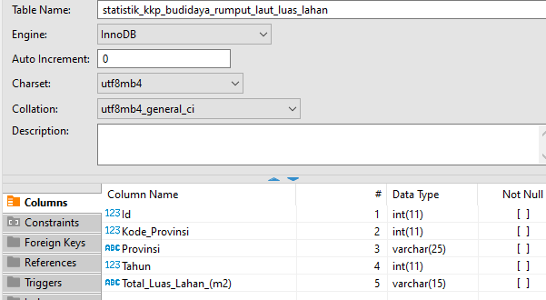
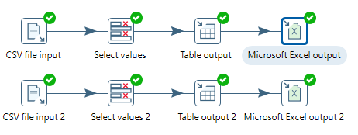
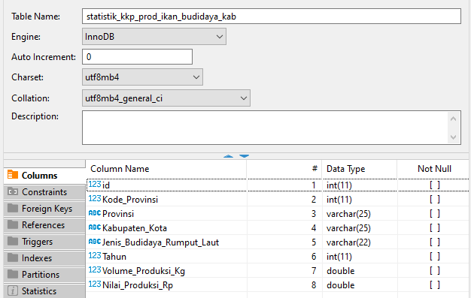
Step 1 - Data Collection & Data Integration
Melakukan proses ETL dari file excel yang bersumber dari web statistik-kkp dengan pentaho

Slide 12
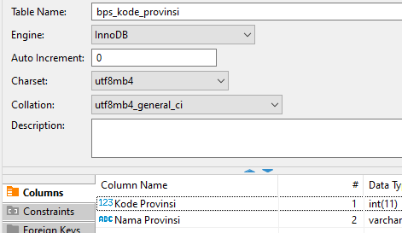

Step 1 - Data Collection & Data Integration
Melakukan proses ETL dari file excel yang bersumber dari bps statistik dengan pentaho

Slide 13
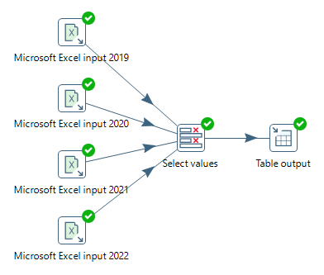
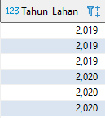
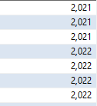
Step 1 - Data Collection & Data Integration
Melakukan proses transformasi dari file excel yang bersumber dari statistik kkp agar data terurut dari tahun 2019 - 2022 dengan pentaho

Slide 14
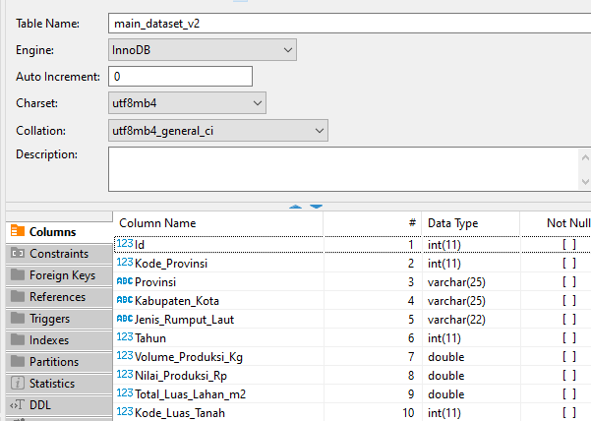
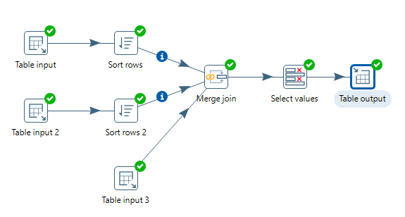
Step 1 - Data Collection & Data Integration
Melakukan proses join table dari data yang sudah di load ke database dengan Pentaho

Slide 15

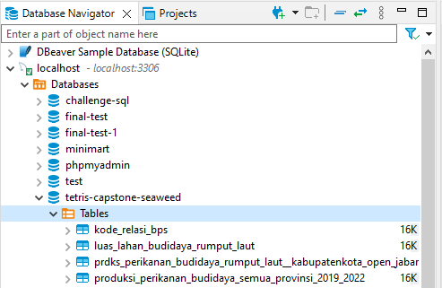
Step 1 - Data Collection & Data Integration
Melakukan proses load data dalam bentuk file .csv ke dalam database dengan file .sql (load)

Slide 16
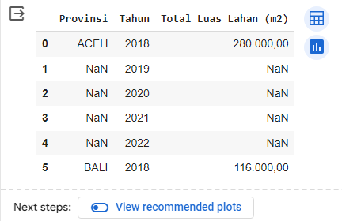
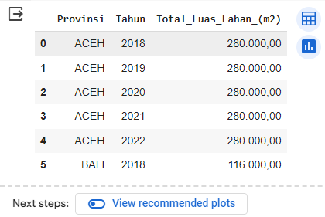
Step 2 - Data Preprocessing
Terdapat data yang hilang dalam kolom Total Luas Lahan(m2) di beberapa provinsi seperti Aceh dan Bengkulu pada tahun 2020, 2021, dan 2022. Setelah melakukan analisa, kami memutuskan untuk menggunakan teknik imputasi back-fill.

Slide 17
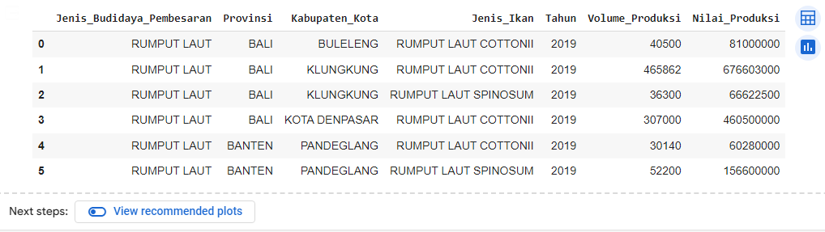
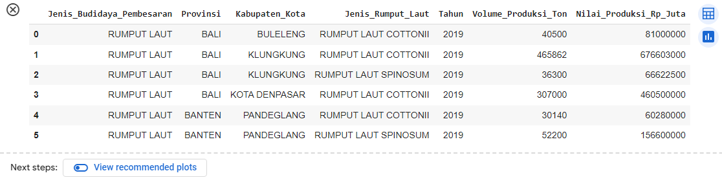
Step 2 - Data Preprocessing
Mengubah nama beberapa kolom agar sesuai dengan konteks dari isi kolom.

Slide 18
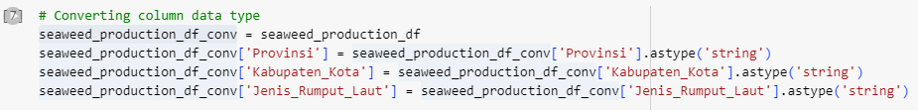
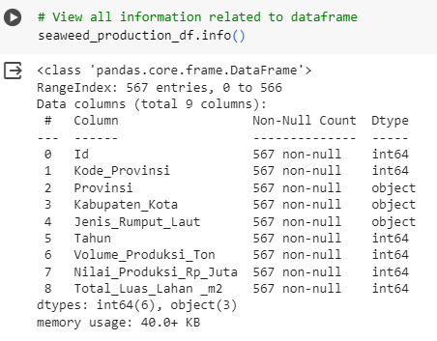
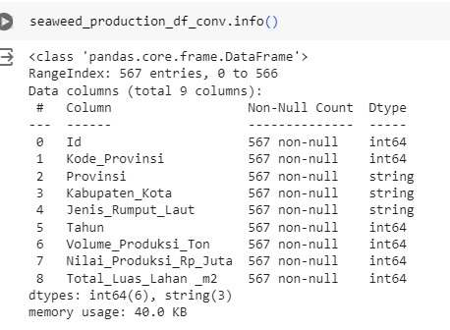
Step 2 - Data Preprocessing
Mengubah tipe data yang masih dalam bentuk object ke tipe data string

Slide 19
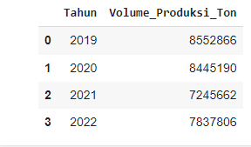
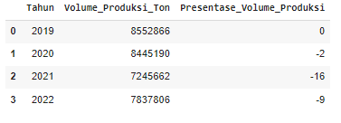
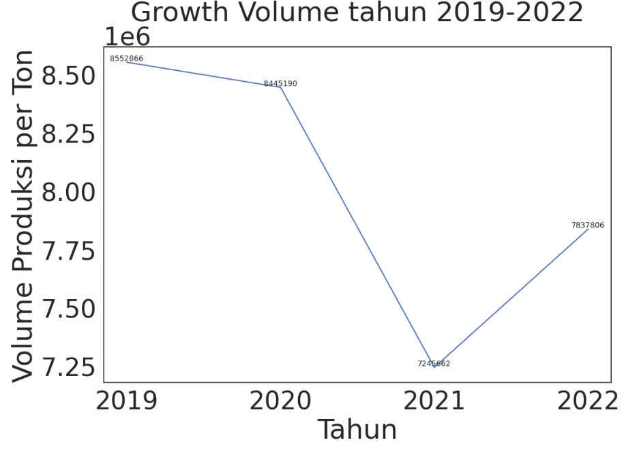
Step 3 - Exploratory Data Analysis (EDA)
Key question: Bagaimana pertumbuhan volume produksi rumput laut di Indonesia per tahun?
Volume produksi terjadi penurunan dari tahun 2019 sampai tahun 2021 dan kembali meningkat di tahun 2022. Penurunan terendah ada pada tahun 2021 sebesar 16%.

Slide 20
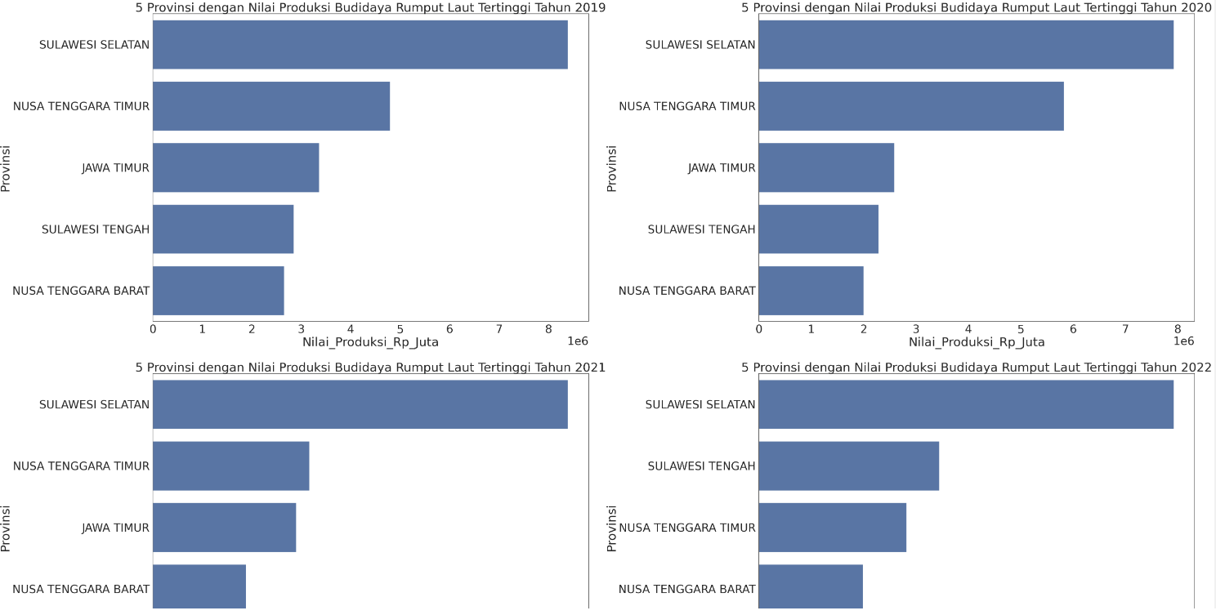
Step 3 - Exploratory Data Analysis (EDA)
Key question: Dimana provinsi yang memproduksi rumput laut dengan nilai produksi tertinggi per tahun?
Dari tahun 2019 sampai tahun 2022, provinsi Sulawesi Selatan selalu berada di posisi teratas dengan nilai produksi sebesar 13T(rilyun) Rupiah (2022). Sementara di posisi kedua ditempati oleh provinsi Nusa Tenggara Timur di tahun 2019 sampai 2021 dan Sulawesi Tengah di tahun 2022.

Slide 21
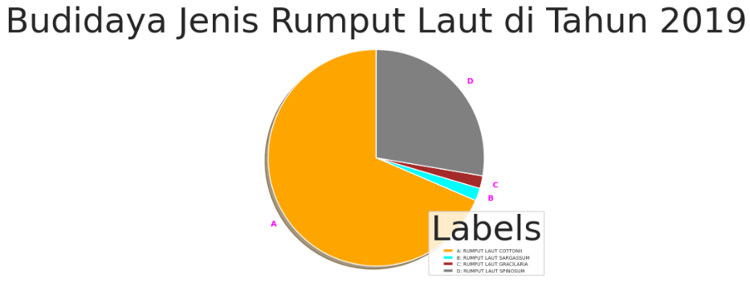
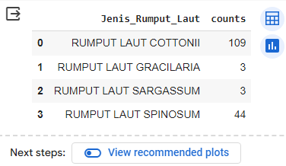
Step 3 - Exploratory Data Analysis (EDA)
Key question: Apa jenis rumput laut yang paling sering diproduksi dan perbandingan per tahun seperti apa?
Budidaya produksi yang sering di tahun 2019 adalah jenis rumput laut cottonii dan produksi terendah adalah jenis rumput laut sargassum dan gracilaria.
(dihitung berdasarkan provinsi dan kabupaten/kota yang memproduksi jenis rumput laut tersebut)

Slide 22
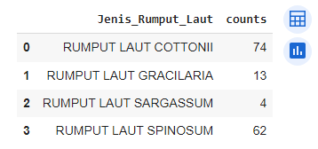
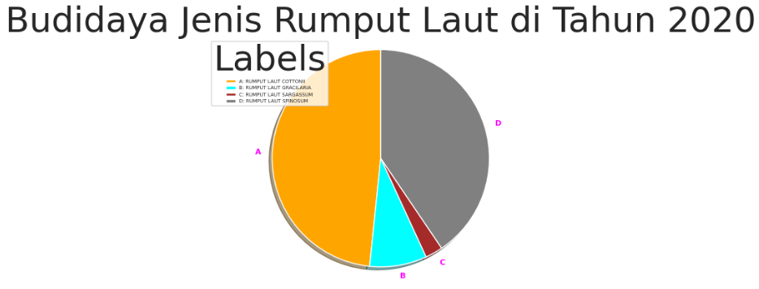
Step 3 - Exploratory Data Analysis (EDA)
Key question: Apa jenis rumput laut yang paling banyak diproduksi dan perbandingan per tahun seperti apa?
Budidaya produksi yang terbanyak di tahun 2020 adalah jenis rumput laut cottonii dan produksi terendah adalah jenis rumput laut sargassum.
(dihitung berdasarkan provinsi dan kabupaten/kota yang memproduksi jenis rumput laut tersebut)

Slide 23
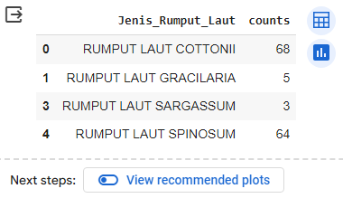
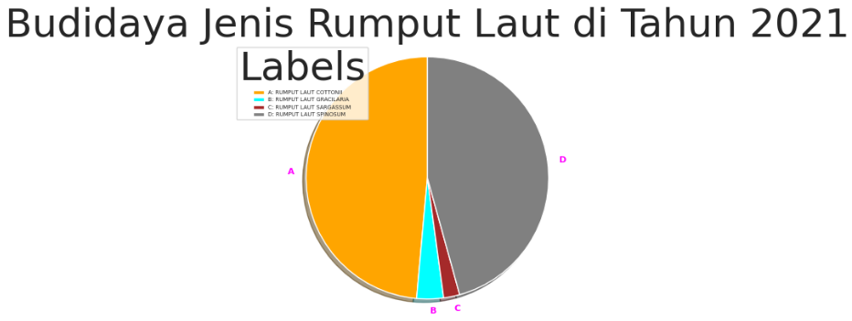
Step 3 - Exploratory Data Analysis (EDA)
Key question: Apa jenis rumput laut yang paling banyak diproduksi dan perbandingan per tahun seperti apa?
Budidaya produksi yang terbanyak di tahun 2021 adalah jenis rumput laut cottonii dan produksi terendah adalah jenis rumput laut sargassum.
(dihitung berdasarkan provinsi dan kabupaten/kota yang memproduksi jenis rumput laut tersebut)

Slide 24
Step 4 - Insight Analysis
Dalam kurun waktu antara tahun 2019 - 2022, Kabupaten Kupang di Provinsi Nusa Tenggara Timur sebagai salah satu daerah yang potensial menghasilkan rumput laut dengan volume hingga 1.879.265 ton di tahun 2020.
Secara keseluruhan volume budidaya rumput laut di tahun 2019 - 2022, terjadi penurunan sampai tahun 2021 sebesar 16% namun kembali naik di tahun 2022.
Selain adanya kenaikan volume produksi di tahun 2022, nilai produksi rumput laut di Provinsi Nusa Tenggara Timur tahun sebesar 4T(rilyun) rupiah dan Provinsi Sulawesi Selatan tahun 2022 mencapai angka tertinggi sebesar 13T(rilyun) rupiah.
Provinsi Maluku juga merupakan salah satu daerah unggul dalam budidaya rumput laut karena di tahun 2021 dan 2022 memiliki lebih dari 4 kabupaten yang memproduksi keempat jenis rumput laut yang memproduksi jenis rumput laut cottonii dan 1 kabupaten yang memproduksi jenis rumput laut spinosum.

Slide 25
Step 5 - Data Visualization

